Slide 1
Mathematik 8 Abels

Slide 2
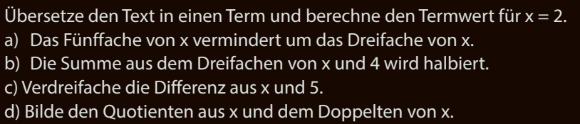

Slide 3
Terme mit mehreren Variablen aufstellen

Slide 4
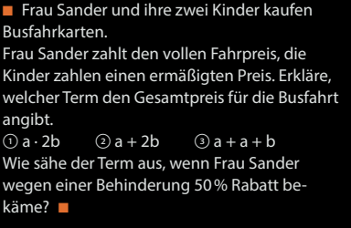


Slide 5

Terme aufstellen
$a$: Fahrpreis für einen Erwachsenen
$b$: Fahrpreis für ein Kind
Gesamtpreis für die Busfahrt:
$$0,5a+2b$$

Slide 6
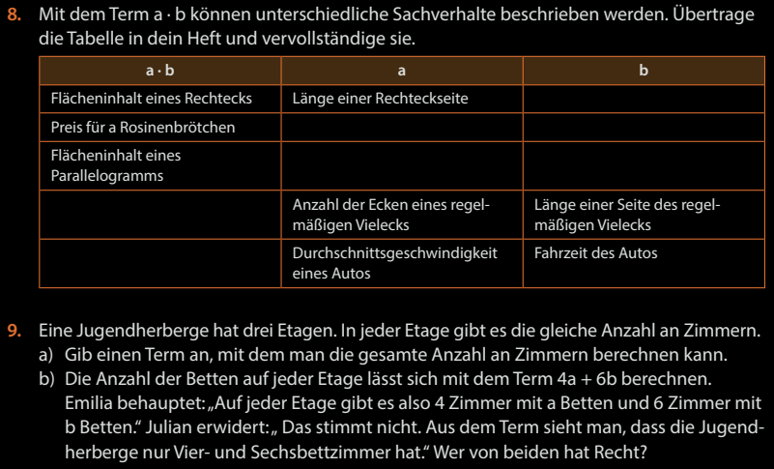
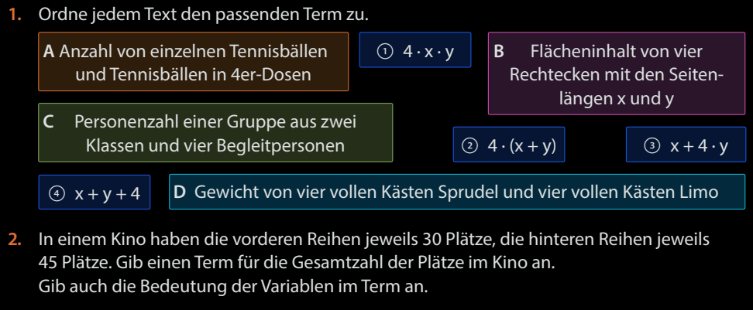
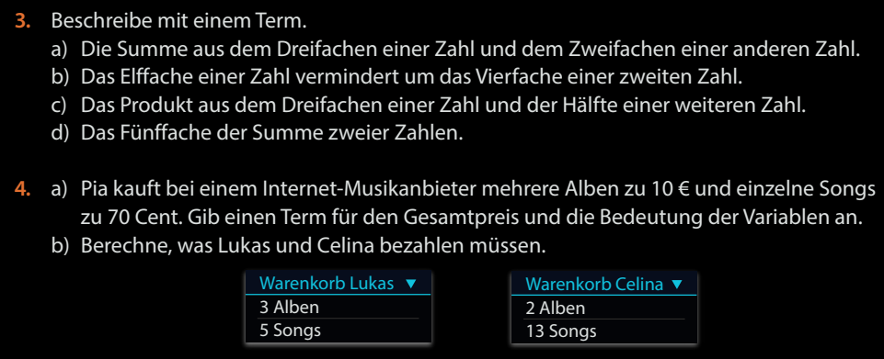
Fun76-78

Slide 7
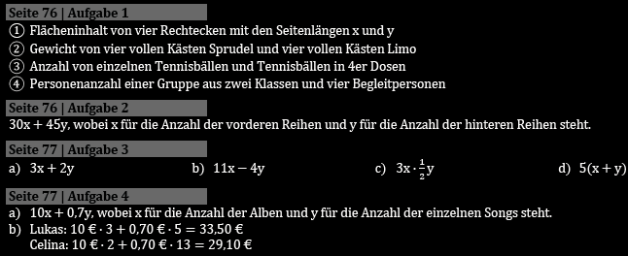
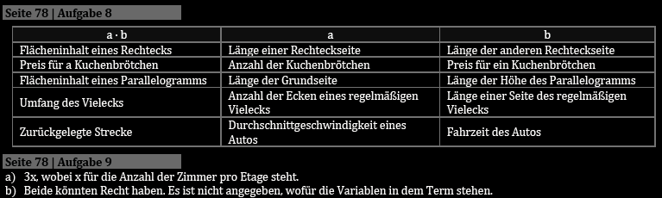
FunX

Slide 8
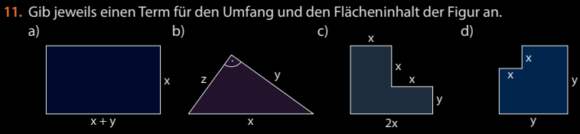
Fun78

